Slide 1
Gasten- of Toeristen informatiecentrum enquête

Slide 2
Algemeen
Enquête naam
Gasten- of Toeristen informatiecentrum enquête
Auteur
Richard Žižka
Taal
nl
Enquête URL
https://www.survio.com/survey/d/W8V9C1T1J4L2T5M9F
Eerste antwoord Laatste antwoord
28-02-2014 03-03-2014
Duur
4 dagen

Slide 3
Enquête bezoeken
102
20
31
51
19.6%
Totaal bezoeken
Afgewerkte antwoorden
Onafgedane antwoorden
Slechts toont
Totale succespercentage
Bezoek Geschiedenis (28-02-2014 - 03-03-2014)
Totaal bezoeken (102)
Afgewerkte antwoorden (20)

Slide 4
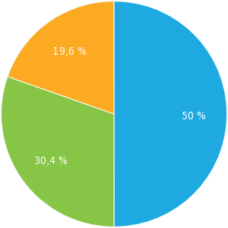
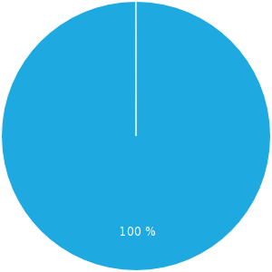
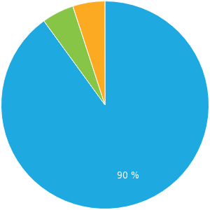
Totaal Bezoeken
Bezoek bronnen
Gemiddelde tijd voor voltooiing
Slechts toont (50 %) Onvolledig (30.4 %) Voltooid (19.6 %)
Directe link (100 %)
<1 min. (90 %) 1-2 min. (5 %) >60 min. (5 %)

Slide 5
In welk opzicht gebruikt u het informatiecentrum?
Meerkeuze, Antwoorden 20x, onbeantwoord 0x
Antwoord | Antwoorden | Ratio
Als inwoner | 12 | 60%
Als toerist | 11 | 55%

Slide 6
Geef hieronder uw leeftijdsgroep aan s.v.p.:
Enkele keuze, Antwoorden 20x, onbeantwoord 0x
Antwoord | Antwoorden | Ratio
0-20 | 2 | 10%
21-30 | 6 | 30%
31-40 | 4 | 20%
41-50 | 4 | 20%
51-60 | 2 | 10%
61+ | 2 | 10%

Slide 7
Hoe vaak gebruikt u het informatiecentrum?
Enkele keuze, Antwoorden 20x, onbeantwoord 0x
Antwoord | Antwoorden | Ratio
Vaker dan 1 keer per maand | 5 | 25%
Maandelijks | 6 | 30%
Jaarlijks | 6 | 30%
Minder | 3 | 15%

Slide 8
Waarom bezoekt u het informatiecentrum? 1/2
Meerkeuze, Antwoorden 20x, onbeantwoord 0x
Antwoord | Antwoorden | Ratio
Voor informatie over lokale reizen en de regio | 4 | 20%
Voor informatie over culturele activiteiten | 4 | 20%
Om toegang te krijgen tot het internet | 15 | 75%
Om een kopieermachine te gebruiken | 9 | 45%
Om brochures en souvenirs te vinden | 8 | 40%
Om een stadstour met commentaar vinden | 5 | 25%
Om geavanceerde reis- of evenementenkaartjes te kopen | 3 | 15%
Anders (s.v.p. aangeven) | 1 | 5%

Slide 9
Waarom bezoekt u het informatiecentrum? 2/2

Slide 10
Hoe tevreden bent u met de volgende diensten?
Matrix met enkelvoudige keuzes, Antwoorden 20x, onbeantwoord 0x
 | Zeer tevreden | Tevreden | Onverschillig | Ontevreden | Zeer ontevreden
De aangeboden diensten | 1 | 12 | 1 | 3 | 3
De kwaliteit van de aangeboden diensten | 1 | 5 | 9 | 4 | 1
De snelheid van de internetverbinding / beschikbaarheid | 1 | 10 | 5 | 3 | 1
De toegang, comfort en gastvrijheid | 3 | 8 | 3 | 5 | 1
De kwaliteit van de dienstverlening door het personeel | 6 | 5 | 4 | 2 | 3

Slide 11
Had het informatiecentrum datgene wat u nodig had?
Enkele keuze, Antwoorden 20x, onbeantwoord 0x
Antwoord | Antwoorden | Ratio
Ja | 11 | 55%
Nee | 9 | 45%

Slide 12
Heeft u ooit de website van het informatiecentrum bezocht?
Enkele keuze, Antwoorden 20x, onbeantwoord 0x
Antwoord | Antwoorden | Ratio
Ja | 15 | 75%
Nee | 5 | 25%

Slide 13
Heeft u alles kunnen vinden wat u zocht op onze website?
Enkele keuze, Antwoorden 20x, onbeantwoord 0x
Antwoord | Antwoorden | Ratio
Ja | 18 | 90%
Nee (laat ons s.v.p. weten waarnaar u op zoek was) | 2 | 10%

Slide 14
Was het informatiecentrum nuttig of belangrijk toen u het bezocht?
Enkele keuze, Antwoorden 20x, onbeantwoord 0x
Antwoord | Antwoorden | Ratio
Ja | 18 | 90%
Nee (s.v.p. kort aangeven waarom) | 2 | 10%

Slide 15
Hoe zou u het algehele niveau en de kwaliteit van de diensten die aangeboden worden door het informatiecentrum beoordelen? 1/2
Aantal sterren, Antwoorden 20x, onbeantwoord 0x
Antwoord | Antwoorden | Ratio
10/10 | 2 | 10%
9/10 | 1 | 5%
8/10 | 2 | 10%
7/10 | 3 | 15%
6/10 | 4 | 20%
5/10 | 3 | 15%
4/10 | 2 | 10%
3/10 | 1 | 5%
2/10 | 2 | 10%
1/10 | 0 | 0%

Slide 16
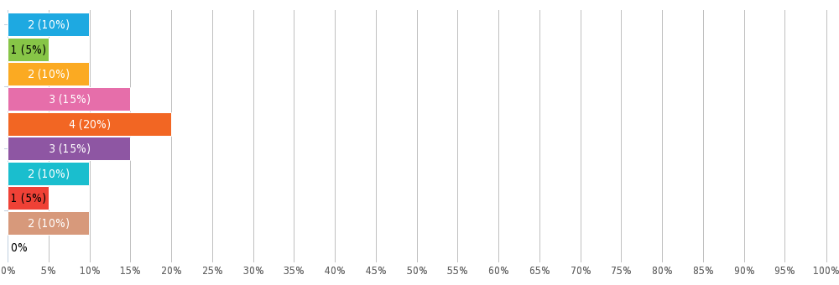
Hoe zou u het algehele niveau en de kwaliteit van de diensten die aangeboden worden door het informatiecentrum beoordelen? 2/2

